Slide 1
Método de Jacobi y Gauss-Seidel
Métodos iterativos
Mauricio Odreman

Slide 2
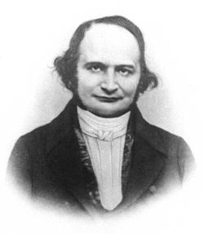
Método de Jacobi
El método de Jacobi es un método iterativo, usado para resolver sistemas de ecuaciones lineales del tipo Ax=b. El algoritmo toma su nombre del matemático alemán Carl Gustav Jakob Jacobi. El método de Jacobi consiste en usar fórmulas como iteración de punto fijo.

Slide 3
La base del método consiste en construir una sucesión convergente definida iterativamente. El límite de esta sucesión es precisamente la solución del sistema. A efectos prácticos si el algoritmo se detiene después de un número finito de pasos se llega a una aproximación al valor de x de la solución del sistema.

Slide 4
Iteración de Jacobi

Slide 5
Ejemplo:
Notes:
Hacer ejemplo con mathematica

Slide 6
Método de Jacobi. Forma Matricial
-U=triu(A)-D
Descomponiendo A = D - L - U.
-U
D
=
-L
-L=tril(A)-D
D=diag(diag(A))

Slide 7
Matriz de paso del método de Jacobi

Slide 8
x^{k+1}=Tx^{k}+c - iteración por el método de Jacobi
Se puede escribir como A=D-L-U (No es una factorización)
Ax=b ⇒ (D+L+U)x=b
Dx^{k+1} = -(L+U)x^{k}+b
x^{k+1}=D⁻¹(b-(L+U)x^{k})

Slide 9
Ejemplo 2 (Iteración de Jacobi)
Matriz Diagonal estrictamente dominante

Slide 10
Ejemplo 2 continuación...
Matriz es diagonal estrictamente dominante, las iteraciones de Jacobi son convergentes.

Slide 11
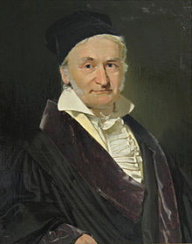
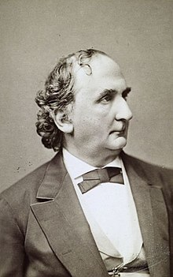
Gauss-Seidel
El método de Gauss-Seidel es un método iterativo utilizado para resolver sistemas de ecuaciones lineales. El método se llama así en honor a los matemáticos alemanes Carl Friedrich Gauss y Philipp Ludwig von Seidel y es similar al método de Jacobi.

Slide 12
iteración Gauss-Seidel (GS)
Use lo último
al actualizar

Slide 13
Método de Gauss-Seidel
Ejemplo:
Notes:
Hacer ejemplo con mathematica

Slide 14
Matriz de paso del método de Gauss-Seidel
Si A es estrictamente diagonal dominante los métodos de Jacobi y Gauss-Seidel convergen.
Si A es definida positiva Gauss-Seidel converge.
En general Gauss-Seidel converge más rápido que Jacobi

Slide 15
iteración de Gauss-Seidel
Ax=b ⇒ (D+L+U)x=b
(D+L)x^{k+1} =-Ux^{k}+b
x^{k+1}=(D+L)⁻¹U(b-Ux^{k})

